Slide 1
ПРОГРАММА ПРОФИЛАКТИКИ УПОТРЕБЛЕНИЯ ПСИХОАКТИВНЫХ ВЕЩЕСТВ СРЕДИ ДЕВУШЕК И ЖЕНЩИН КОРЕННЫХ НАРОДОВ СЕВЕРА, СИБИРИ И ДАЛЬНЕГО ВОСТОКА ФАДЕЕВА Евгения Владимировна Заведующая отделением организации профилактической помощи в наркологии Санкт-Петербург, 24 марта 2020
Notes:
Оригинальные шаблоны для презентаций: https://presentation-creation.ru/powerpoint-templates.html
Бесплатно и без регистрации.

Slide 2
Профилактика в Российской Федерации
Руководства по профилактике международного уровня
Эпидемиологические исследования
Реализация профилактических программ для подростков с доказательным уровнем эффективности
Российские ученые в составе группы экспертов участвовали в разработке нескольких международных руководств по профилактике наркомании

Slide 7
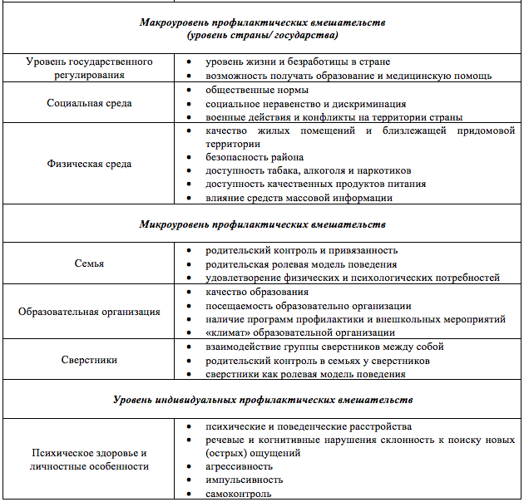
Сегменты профилактических вмешательств и факторы риска, воздействие на которые влияет на распространенность потребления ПАВ

Slide 9
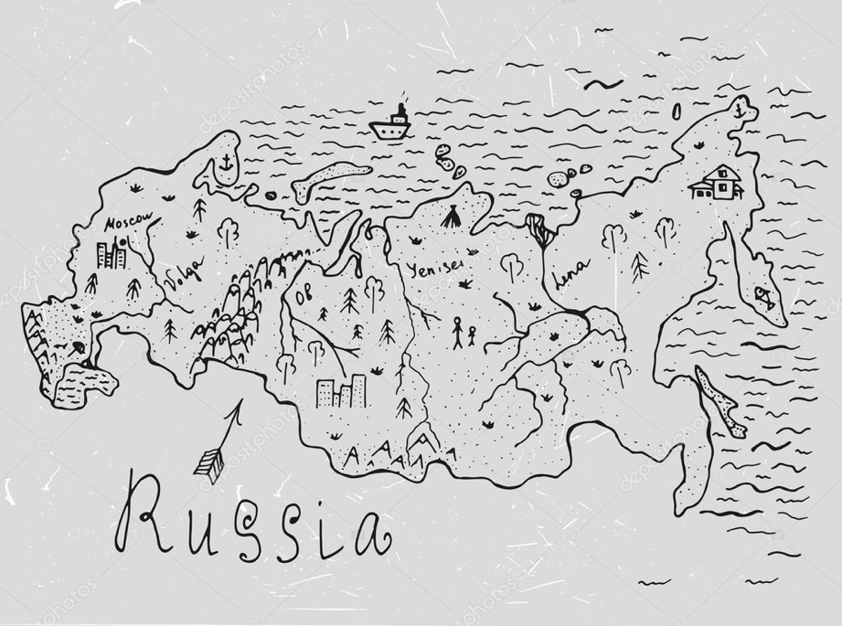
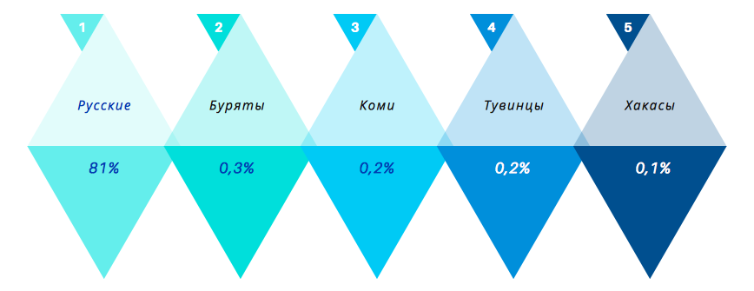
Национальный состав Российской Федерации (по итогам переписи населения 2010 г.)

Slide 10
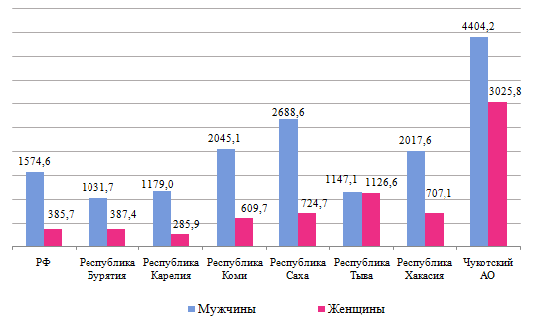
Синдром зависимости от алкоголя (алкоголизм), включая алкогольные психозы среди мужчин и среди женщин (показатель на 100 тыс. среднегодового населения в 2018 году)

Slide 11
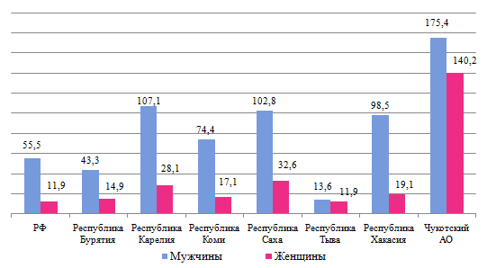
Алкогольные психозы среди мужчин и среди женщин (показатель на 100 тыс. среднегодового населения в 2018 году

Slide 12
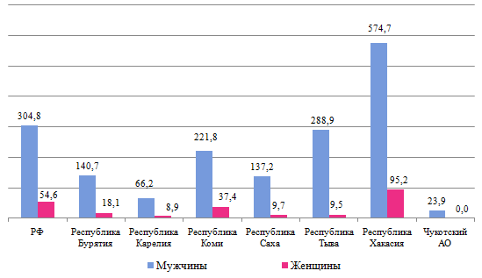
Синдром зависимости от наркотиков (наркомания) среди мужчин и среди женщин (показатель на 100 тыс. среднегодового населения в 2018 году)

Slide 14
Программа профилактики включает:
1
Теоретическую часть
раскрывающую содержание тем программы по ключевым аспектам,
имеющим прямое или косвенное отношение к факторам
риска и факторам защиты, соответственно инициирующим
потребление алкоголя или наркотиков, или предохраняющими
от него
2
Практическую часть
состоящую из описания практических занятий, раскрывающих
содержание изучаемых тем и включающих таблицы, рисунки и
ситуационные задачи, которые позволят эффективнее усваивать
содержание программы

Slide 15
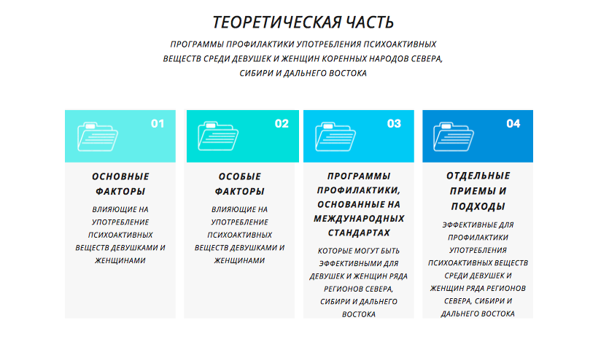

Slide 18
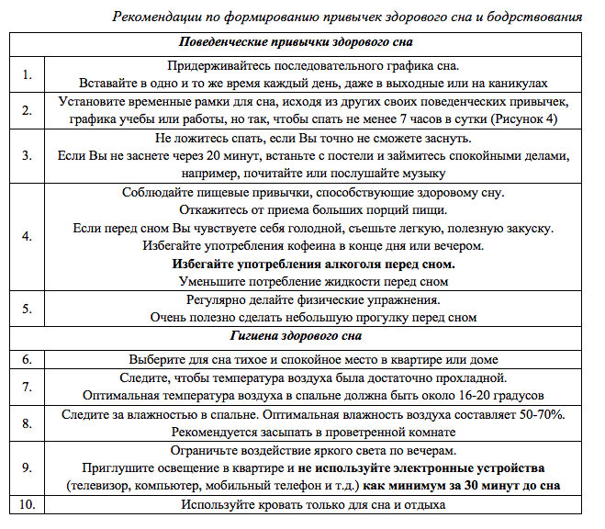
Пример пролонгированного домашнего задания

Slide 19
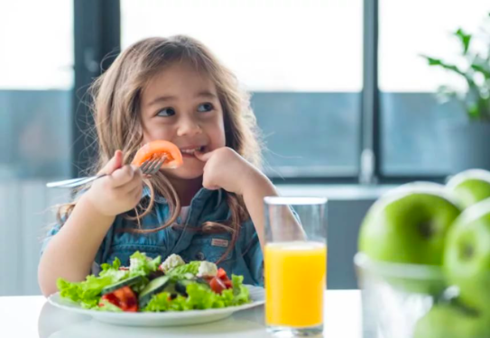
Пример тематического упражнения раздела «Здоровое питание»
Сейчас каждая из подгрупп должна будет почувствовать себя поварами и составить рецепты 3-х разных блюд.
Первая подгруппа будет составлять рецепт дружбы, вторая – рецепт успеха, третья – рецепт здоровья.
Ингредиентами этого блюда будут не продукты питания, а то, что вы сами придумаете.
Постарайтесь сделать свое блюдо оригинальным и необычным. В конце мы подведем итог и познакомимся со всеми тремя рецептами.
Перед тем, как вы приступите к заданию, я прочитаю Вам один рецепт, который, я думаю, разбудит Вашу творческую мысль.
Рецепт любви: 500 гр. страсти, 300 гр. влюбленности, 100 гр. дружбы и уважения, добавить 50 поцелуев и 10 объятий по вкусу.
Все это приправить терпением и оставить в теплом уголке вашего сердца. Блюдо должно настояться. Подавать горячим!

Slide 20
Благодарю за внимание!

